Slide 1
Анализ данных и системы поддержки принятия решений
Судаков Владимир Анатольевич
sudakov@ws-dss.com
2020

Slide 2
Про цели
Зачем мы учим машины? Например, прогноз продаж
Какие у нас цели?
А какие цели у заказчика?

Slide 3
Цели
Прибыль (важность не велика в краткосрочной перспективе)
Доля рынка (важность велика)
Сделать людей счастливыми
Прославится
Обеспечить долгую, стабильную жизнь компании
Не знают....

Slide 4
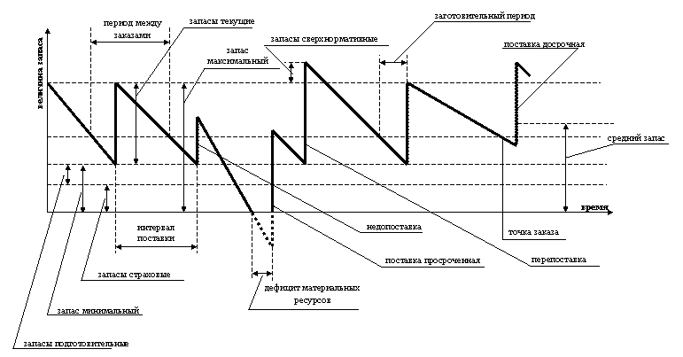
Реальные цели прогноза

Slide 5
Подходы к достижению целей
Поиск решений (оптимизация)
ЛПР СППР
Машинное обучение
Эксперты ЭС

Slide 6
Машинное обучение
Обучение с учителем
Обучение без учителя
...
Машинное обучение

Slide 7
Обучение с подкреплением
Обучение тому, что делать
Как отобразить ситуации на действия, чтобы максимизировать вознаграждение
Обучаемому не говорят, что делать
Он должен сам понять какие действия приносят максимальное вознаграждение

Slide 8
Литература
Саттон Ричард С., Барто Эндрю Г. Обучение с подкреплением
Ларичев О.И. Теория и методы принятия решений, а также Хроника событий в Волшебных странах: учебник. – М.: Логос, 2000. – 296 с.
Афонин К.А., Бомас В.В., Судаков В.А. Поддержка принятия многокритериальных решений по предпочтениям пользователя. СППР DSS/UTES. – М.: Изд-во МАИ, 2006. – 169 с.
Бомас В.В., Судаков В.А. Поддержка субъективных решений в многокритериальных задачах. – М.: Изд-во МАИ, 2011. – 173 с.
Лотов А.В., Поспелова И.И. Многокритериальные задачи принятия решений: учебное пособие. – M.: МАКС Пресс, 2008. – 197 с.

Slide 9
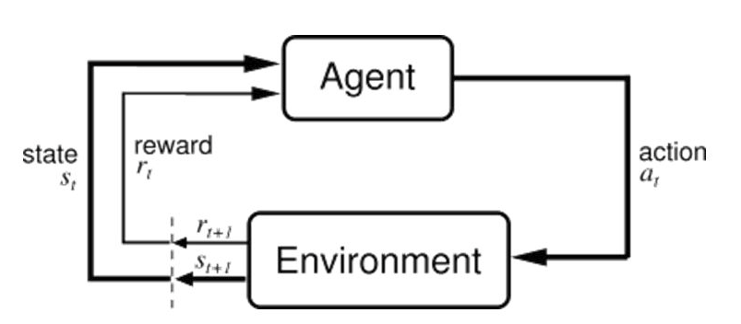
Характеристики
Поиск методом проб и ошибок
Отложенное вознаграждение

Slide 10
Основные понятия
Стратегия – отображение множества состояний на действия. Могут быть стохастическими
Сигнал вознаграждения – вознаграждение на каждом временном шаге. Цель агента – максимизировать полное вознаграждение
Функция ценности – полное вознаграждение в будущем, если агент начнет работу в данном состоянии. Показывает, что хорошо в длительной перспективе.
Модель – прогноз поведения среды

Slide 11
Это не только про роботов
Задача коммивояжёра
Портфель инвестиций

Slide 12
Крестики-нолики
Подготовим таблицу хранящую ценность каждого состояния игры.
Ценность выигрышного состояния - 1
Ценность остальных состояний - 0.5
В основном ходим жадно – выбираем состояние с максимальной ценностью.
Иногда выбираем разведочный ход

Slide 13
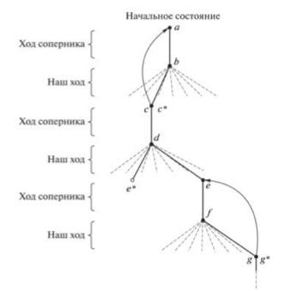
Корректируем ценности
$$V\left(S_{t}\right)←V\left(S_{t}\right)+α[V\left(S_{t+1}\right)−V\left(S_{t}\right)]$$

Slide 14
Эволюционный алгоритм
Выбираем стратегию целиком (таблица в каких состояниях как ходить)
Начинаем ее немного менять. Например, случайно.
Смотрим на результат и выбираем лучшую стратегию

Slide 15
Задача
В классе
Придумать спецификацию класса агента – игрока
Выберем лучший вариант
Дома
Написать класс, который берет два экземпляра классов агентов и играет
Реализовать игроков на на основе обучения с подкреплением и эволюционного подхода
Поведём состязание
Проверить: как лучше – корректировать ценности после всех ходов или только "жадных"?
Дополнение: победить https://github.com/dutch-police/TicTacToe/blob/fb508335bc3a86faecb5c1c60d3bee94292f4635/tictactoe.ipynb

Slide 16
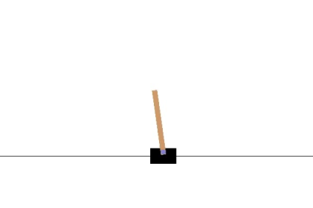
gym.openai.com
CartPole

Slide 17
random_agent.py
import gym
env = gym.make('CartPole-v0')
for i_episode in range(20):
observation = env.reset()
for t in range(100):
# env.render()
# print(observation)
action = env.action_space.sample()
#print(action)
observation, reward, done, info = env.step(action)
print(observation)
if done:
print("Episode finished after {} timesteps".format(t+1))
break
env.close()

Slide 18
Табличные методы решения
Пространство состояний и действий мало
Функцию ценности можно представить в виде таблицы

Slide 19

Задача о многоруком бандите
Выбор одного из k действий
Получаем вознаграждение по стационарному распределению
Цель – максимальное вознаграждение за период

Slide 20
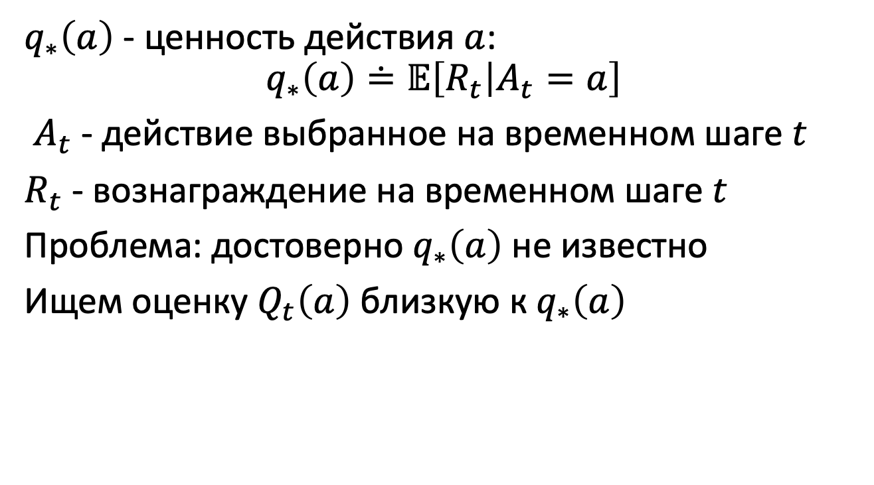
Ценность действий
$q_{∗}\left(a\right)$ - ценность действия $a$:
$$q_{∗}\left(a\right)≐𝔼\left[R_{t} | A_{t}=a\right]$$
$A_{t}$ - действие выбранное на временном шаге $t$
$R_{t}$ - вознаграждение на временном шаге $t$
Проблема: достоверно $q_{∗}\left(a\right)$ не известно
Ищем оценку $Q_{t}\left(a\right)$ близкую к $q_{∗}\left(a\right)$

Slide 21
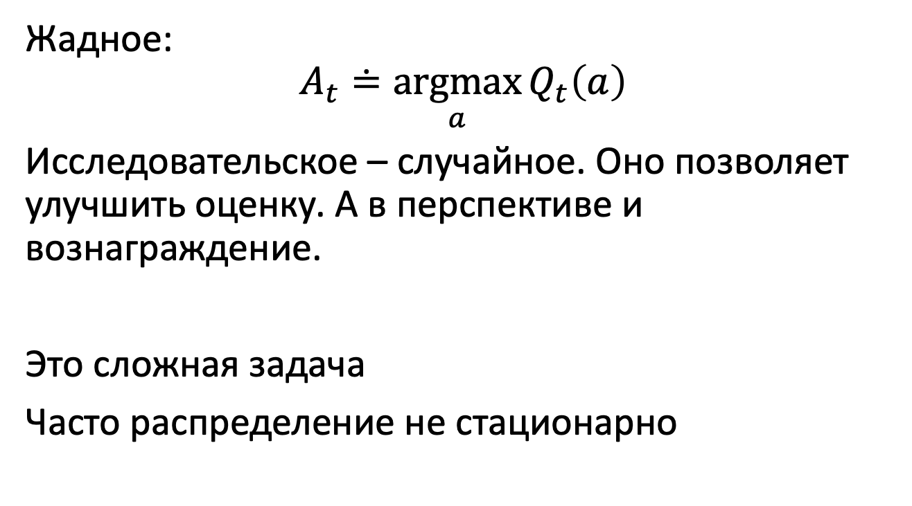
Какое действие выбрать?
Жадное:
$$A_{t}≐\underset{a}{argmax}{Q_{t}\left(a\right)}$$
Исследовательское – случайное. Оно позволяет улучшить оценку. А в перспективе и вознаграждение.
Это сложная задача
Часто распределение не стационарно

Slide 22
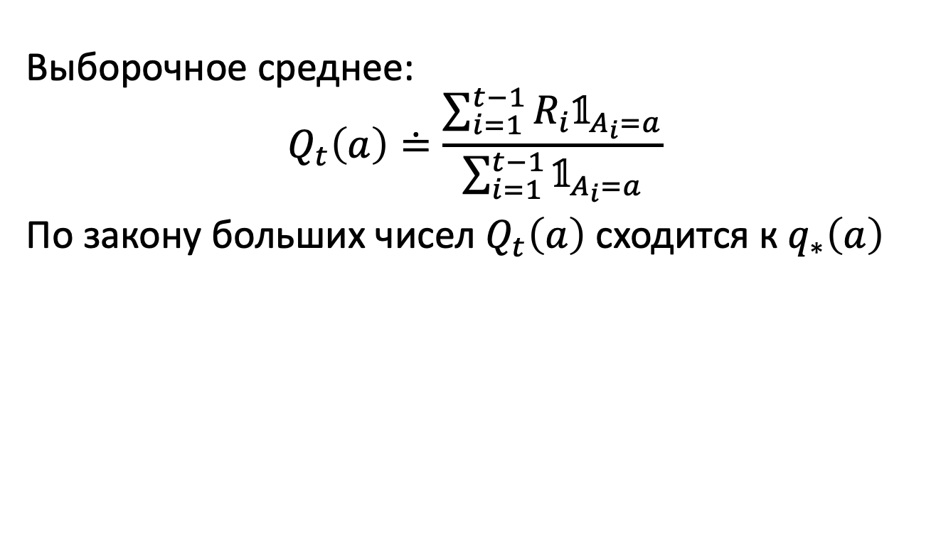
Выборочное среднее оценки ценности действий
Выборочное среднее:
$$Q_{t}\left(a\right)≐\frac{\sum_{i=1}^{t−1}{R_{i}{\text{𝟙}}_{A_{i}=a}}}{\sum_{i=1}^{t−1}{{\text{𝟙}}_{A_{i}=a}}}$$
По закону больших чисел $Q_{t}\left(a\right)$ сходится к $q_{∗}\left(a\right)$

Slide 23
Пример распределения

Slide 24
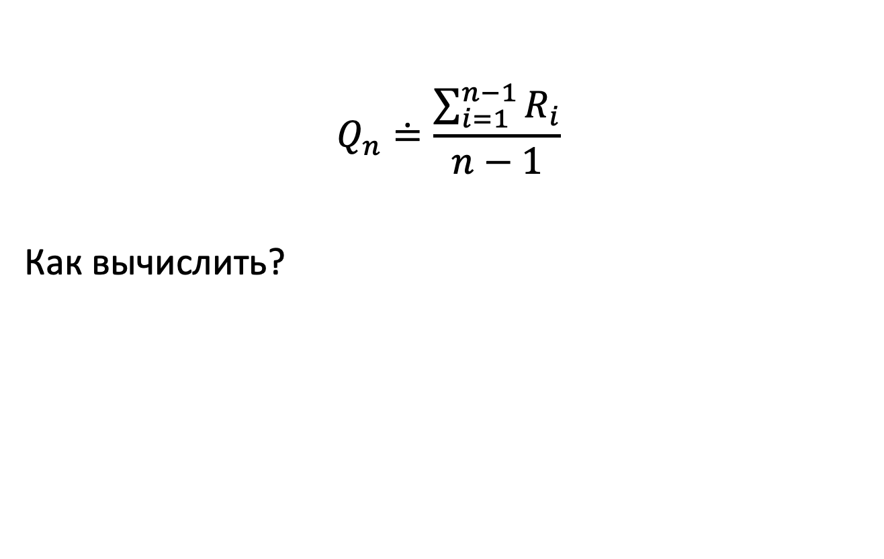
Реализация
$$Q_{n}≐\frac{\sum_{i=1}^{n−1}{R_{i}}}{n−1}$$
Как вычислить?

Slide 25
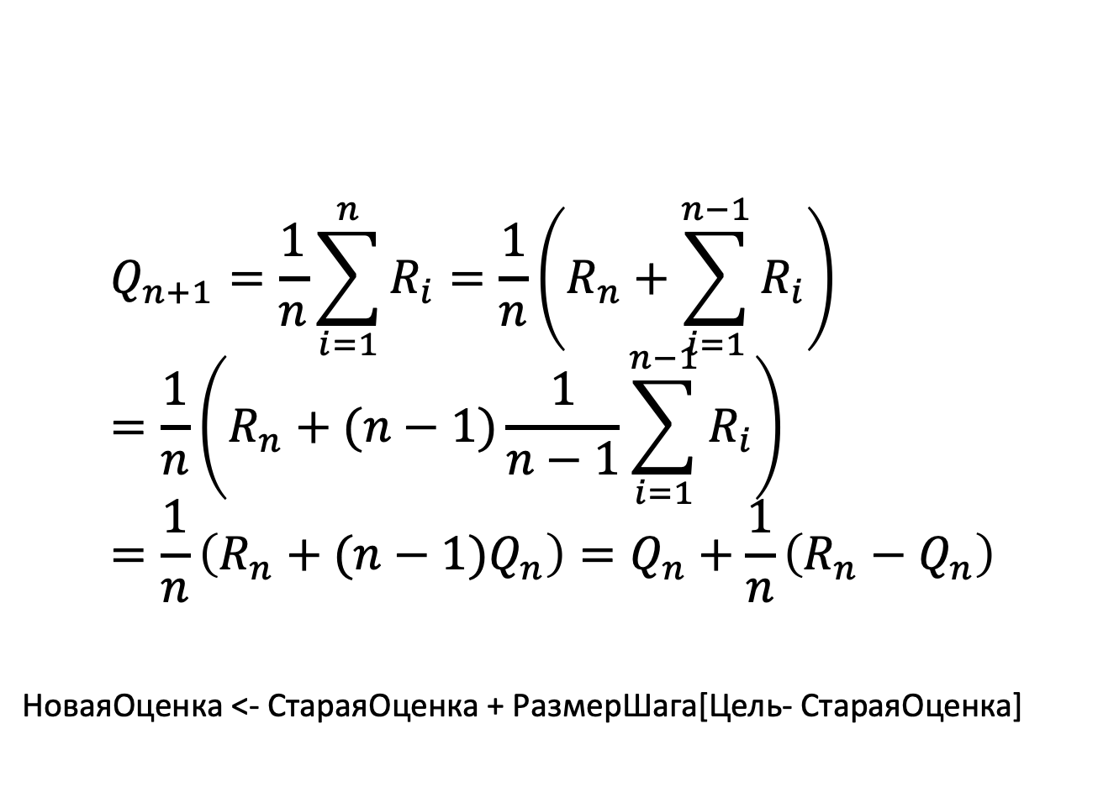
Инкрементная реализация
$$Q_{n+1}=\frac{1}{n}\sum_{i=1}^{n}{R_{i}}=\frac{1}{n}\left(R_{n}+\sum_{i=1}^{n−1}{R_{i}}\right)=\frac{1}{n}\left(R_{n}+(n−1)\frac{1}{n−1}\sum_{i=1}^{n−1}{R_{i}}\right)=\frac{1}{n}\left(R_{n}+(n−1)Q_{n}\right)=Q_{n}+\frac{1}{n}\left(R_{n}−Q_{n}\right)$$
НоваяОценка <- СтараяОценка + РазмерШага[Цель- СтараяОценка]

Slide 26
Алгоритм Бандита

Slide 27
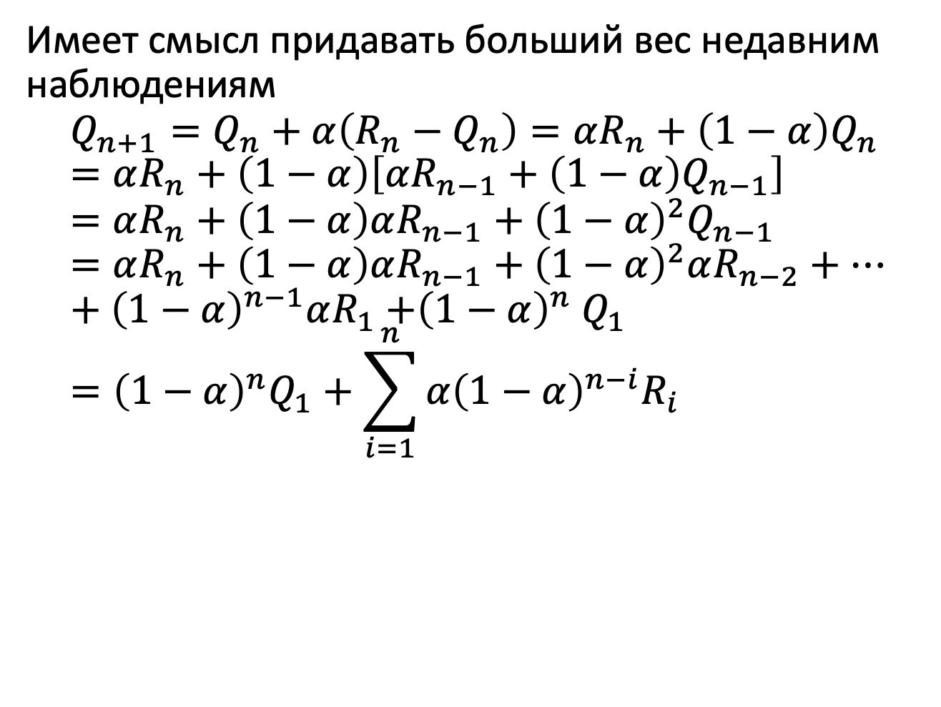
Нестационарная задача
Имеет смысл придавать больший вес недавним наблюдениям
$$Q_{n+1}=Q_{n}+α\left(R_{n}−Q_{n}\right)=αR_{n}+\left(1−α\right)Q_{n}=αR_{n}+\left(1−α\right)\left[αR_{n−1}+\left(1−α\right)Q_{n−1}\right]=αR_{n}+\left(1−α\right)αR_{n−1}+{\left(1−α\right)}^{2}Q_{n−1}=αR_{n}+\left(1−α\right)αR_{n−1}+{\left(1−α\right)}^{2}αR_{n−2}+…+{\left(1−α\right)}^{n−1}αR_{1}{+\left(1−α\right)}^{n}Q_{1}={\left(1−α\right)}^{n}Q_{1}+\sum_{i=1}^{n}{{α\left(1−α\right)}^{n−i}R_{i}}$$

Slide 28
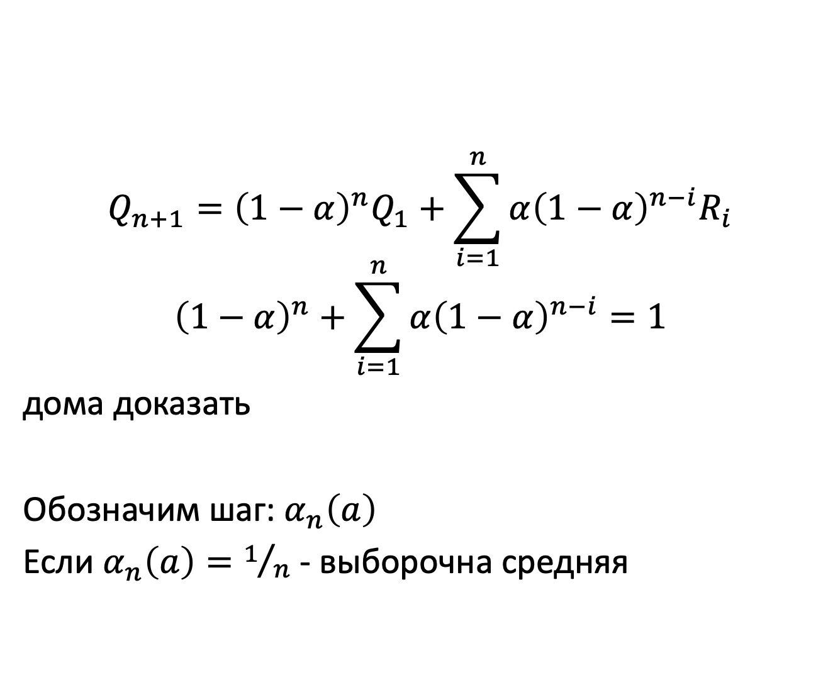
Взвешенная средняя
$$Q_{n+1}={\left(1−α\right)}^{n}Q_{1}+\sum_{i=1}^{n}{{α\left(1−α\right)}^{n−i}R_{i}}$$
$${\left(1−α\right)}^{n}+\sum_{i=1}^{n}{{α\left(1−α\right)}^{n−i}}=1$$
дома доказать
Обозначим шаг: $α_{n}\left(a\right)$
Если $α_{n}\left(a\right)=1/n$ - выборочна средняя

Slide 29
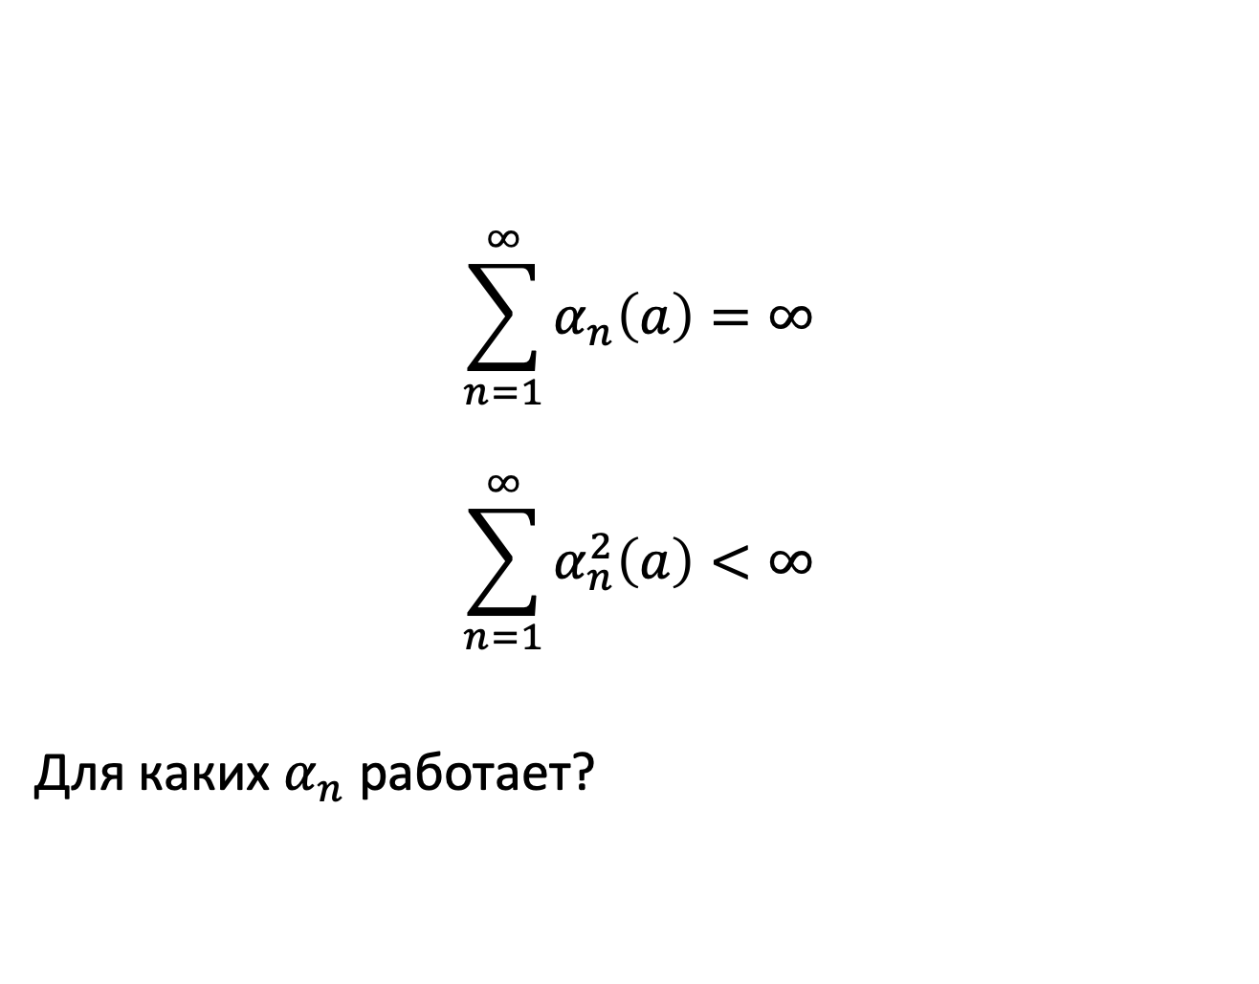
Условия сходимости
$$\sum_{n=1}^{∞}{α_{n}\left(a\right)}=∞$$
$$\sum_{n=1}^{∞}{α_{n}^{2}\left(a\right)}<∞$$
Для каких $α_{n}$ работает?

Slide 30
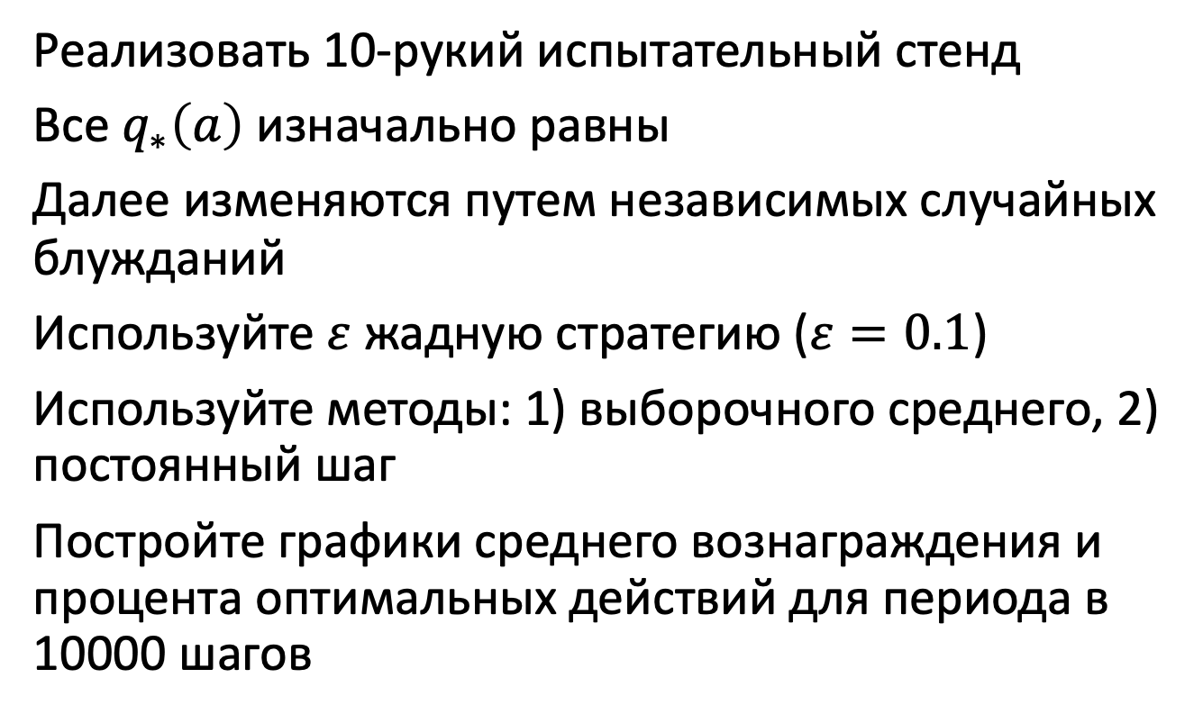
Задание
Реализовать 10-рукий испытательный стенд
Все $q_{∗}\left(a\right)$ изначально равны
Далее изменяются путем независимых случайных блужданий
Используйте $ε$жадную стратегию ($ε=0.1$)
Используйте методы: 1) выборочного среднего, 2) постоянный шаг
Постройте графики среднего вознаграждения и процента оптимальных действий для периода в 10000 шагов

Slide 31

Как выбирать начальные значения?
$Q_{1}\left(a\right)$ приводит к смещению. Методы являются смещёнными в силу начальных оценок.
Если $α_{n}$ постоянно, то смещение не исчезает.
Идея – начальные ценности могут поощрять исследования

Slide 32
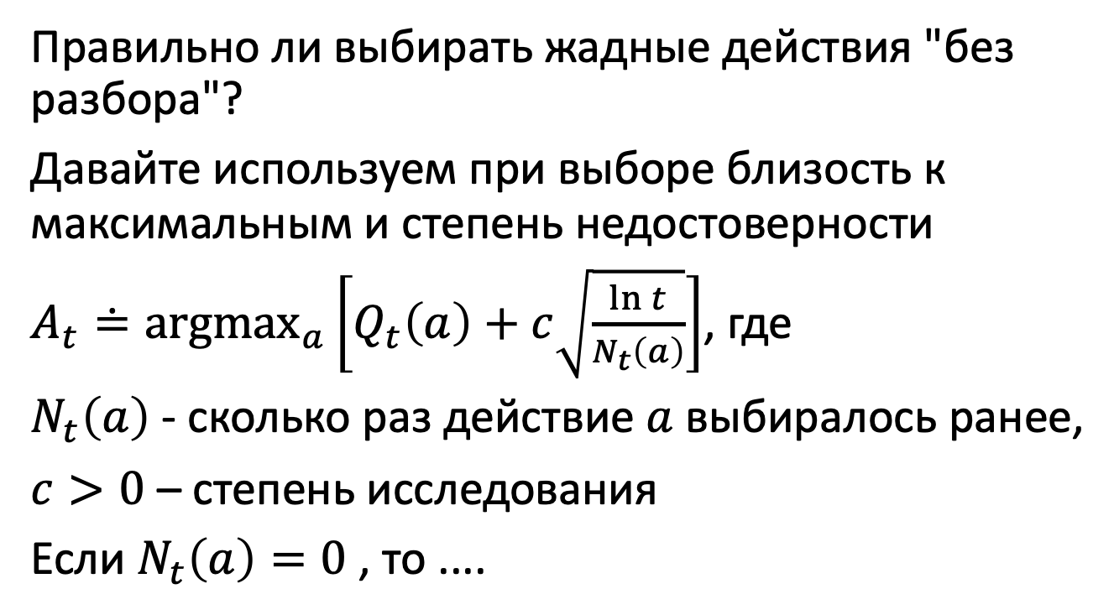
Верхняя доверительная граница
Правильно ли выбирать жадные действия "без разбора"?
Давайте используем при выборе близость к максимальным и степень недостоверности
$A_{t}≐\underset{a}{argmax}\left[Q_{t}\left(a\right)+c\sqrt{\frac{\ln{t}}{N_{t}\left(a\right)}}\right]$, где
$N_{t}\left(a\right)$ - сколько раз действие $a$выбиралось ранее,
$c>0$ – степень исследования
Если $N_{t}\left(a\right)=0$ , то ....

Slide 33
Выбор по Upper-Confidence-Bound (UCB)

Slide 34
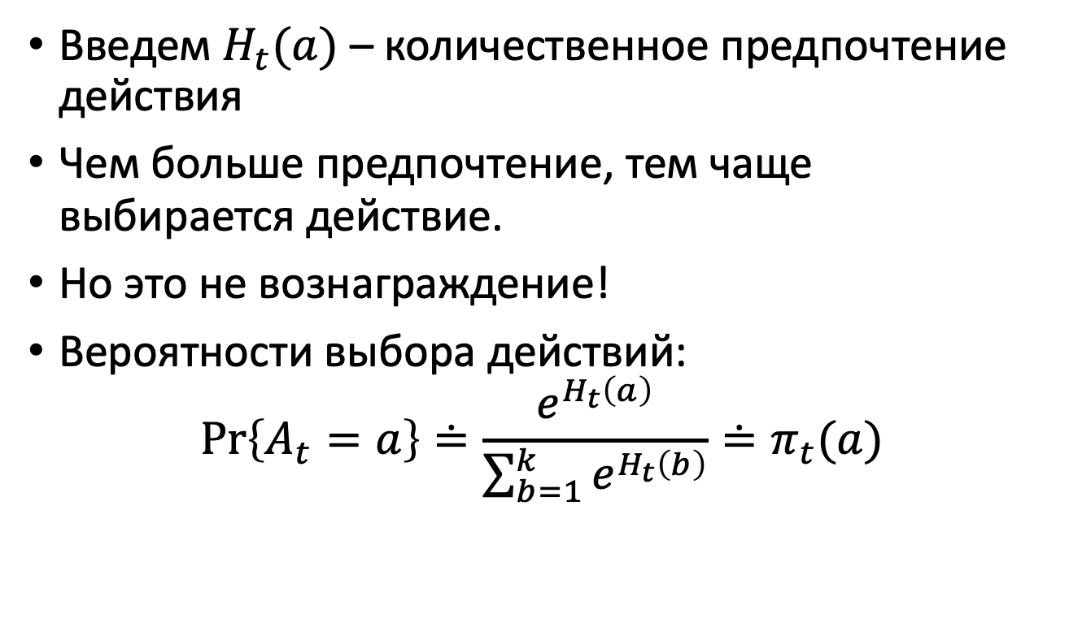
Градиентный метод бандита
Введем $H_{t}(a)$ – количественное предпочтение действия
Чем больше предпочтение, тем чаще выбирается действие.
Но это не вознаграждение!
Вероятности выбора действий:
$$\operatorname{Pr}\left\{A_{t}=a\right\}≐\frac{e^{H_{t}\left(a\right)}}{\sum_{b=1}^{k}{e^{H_{t}\left(b\right)}}}≐π_{t}(a)$$

Slide 35
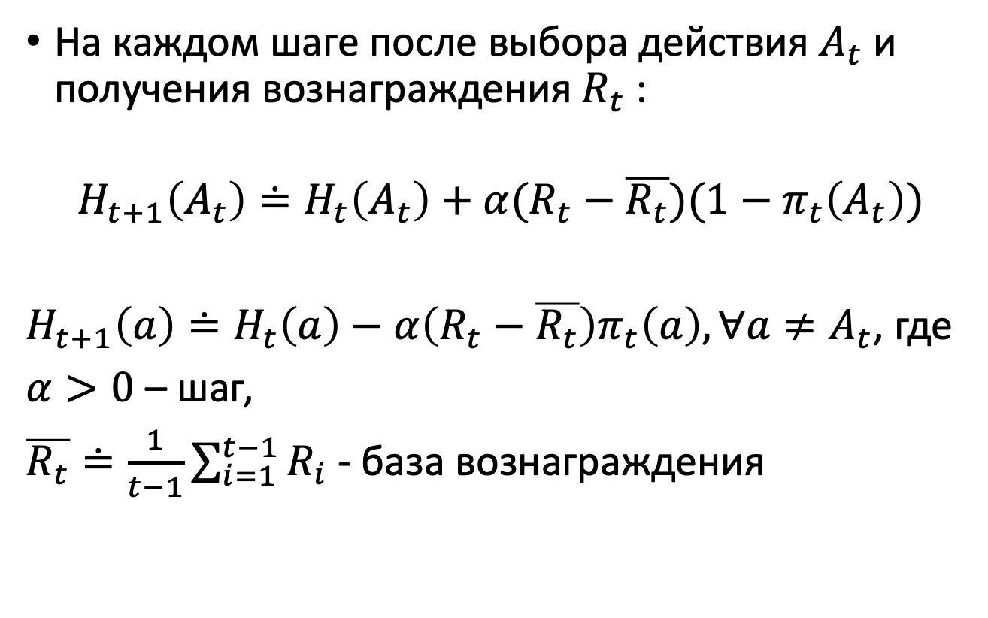
Обновление предпочтений
На каждом шаге после выбора действия $A_{t}$ и получения вознаграждения $R_{t}$ :
$$H_{t+1}\left(A_{t}\right)≐H_{t}\left(A_{t}\right)+α(R_{t}−\overline{R_{t}})(1−π_{t}\left(A_{t}\right))$$
$H_{t+1}\left(a\right)≐H_{t}\left(a\right)−α\left(R_{t}−\overline{R_{t}}\right)π_{t}\left(a\right), ∀a≠A_{t}$, где
$α>0$ – шаг,
$\overline{R_{t}}≐\frac{1}{t−1}\sum_{i=1}^{t−1}{R_{i}}$ - база вознаграждения

Slide 36
Качество градиентного алгоритма

Slide 37
Сравнение эффективности

Slide 38
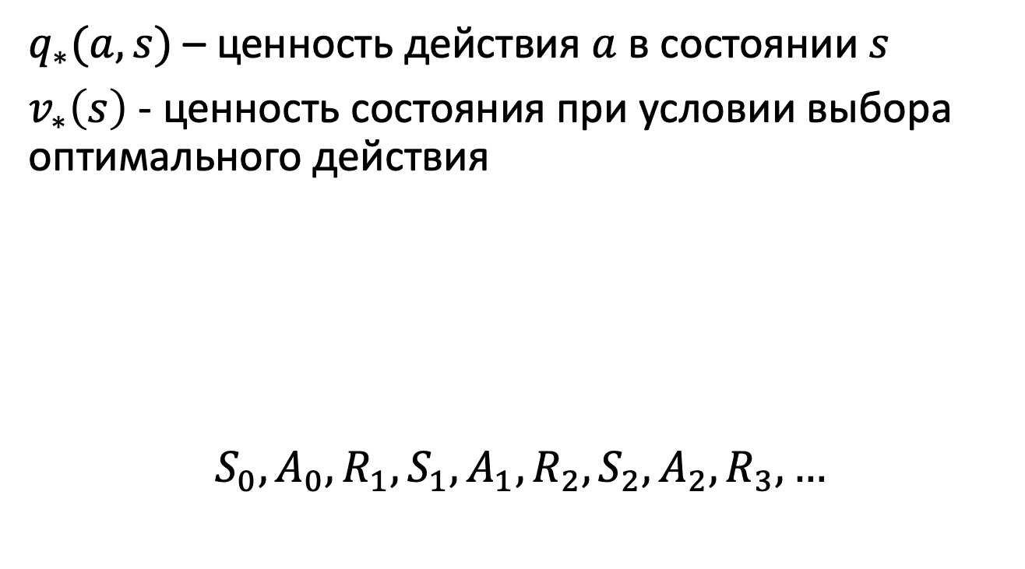
Марковский процесс принятия решений (MDP)
$q_{∗}(a,s)$ – ценность действия $a$ в состоянии $s$
$v_{∗}\left(s\right)$ - ценность состояния при условии выбора оптимального действия
$$S_{0},A_{0},R_{1},S_{1},A_{1},R_{2},S_{2},A_{2},R_{3},…$$

Slide 39
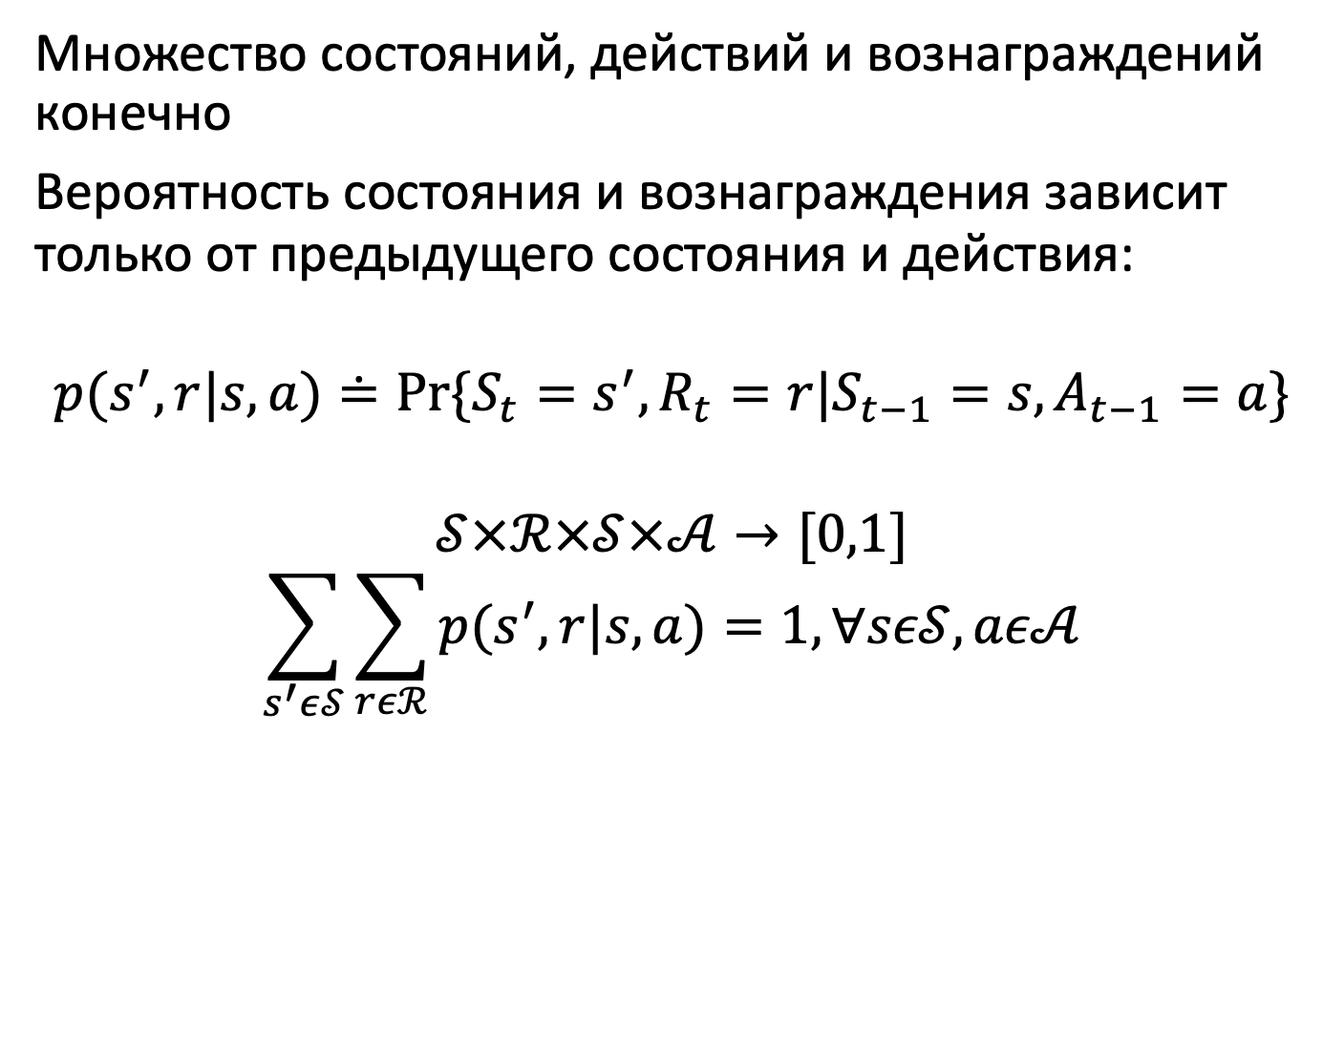
Конечный MDP
Множество состояний, действий и вознаграждений конечно
Вероятность состояния и вознаграждения зависит только от предыдущего состояния и действия:
$$p(s^{′},r|s,a)≐Pr⁡\{S_{t}=s^{′},R_{t}=r|S_{t−1}=s,A_{t−1}=a\}$$
$$𝒮×ℛ×𝒮×𝒜→[0,1]$$
$$\sum_{s^{′}ε𝒮}{\sum_{rεℛ}{p(s^{′},r|s,a)}=1, ∀sε𝒮,aε𝒜}$$

Slide 40
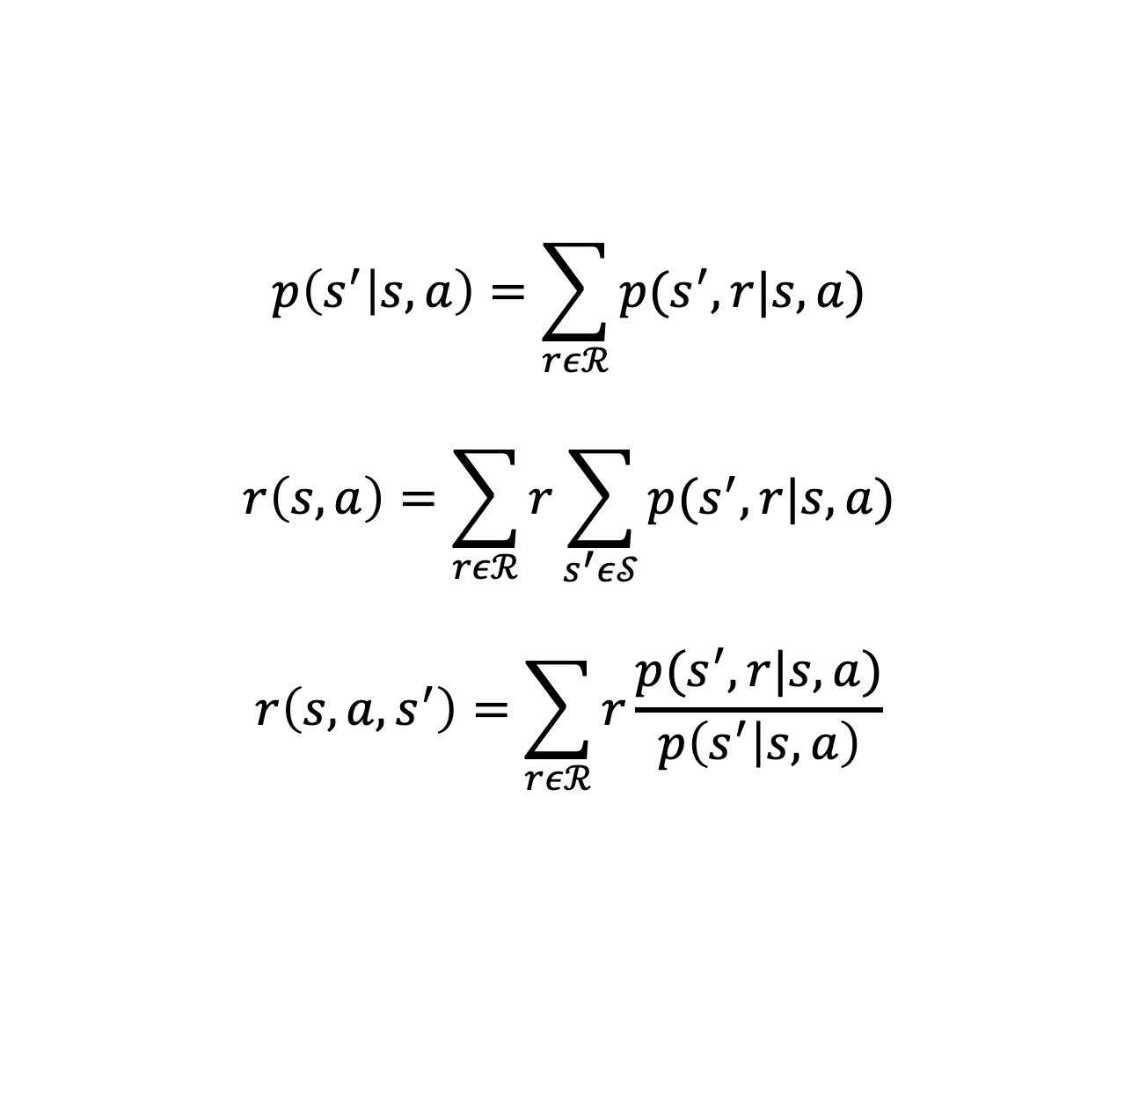
MDP
$$p\left(s^{′} | s,a\right)=\sum_{rεℛ}{p(s^{′},r|s,a)}$$
$$r\left(s,a\right)=\sum_{rεℛ}{r\sum_{s^{′}ε𝒮}{p(s^{′},r|s,a)}}$$
$$r\left(s,a,s^{′}\right)=\sum_{rεℛ}{r\frac{p(s^{′},r|s,a)}{p\left(s^{′} | s,a\right)}}$$

Slide 41
Пример: Робот уборщик

Slide 42
Про цели
Максимизация мат.ожидания вознаграждения
Вознаграждение – должно быть за достижение цели, а не за хорошие априорно ходы
Априорная информация может быть в функции ценности
Нужно сообщить что следует достичь, а не как это сделать

Slide 43
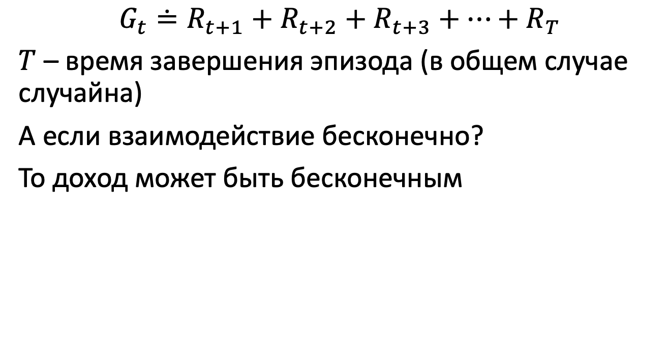
Ожидаемый доход
$$G_{t}≐R_{t+1}+R_{t+2}+R_{t+3}+…+R_{T}$$
$T$ – время завершения эпизода (в общем случае случайна)
А если взаимодействие бесконечно?
То доход может быть бесконечным

Slide 44
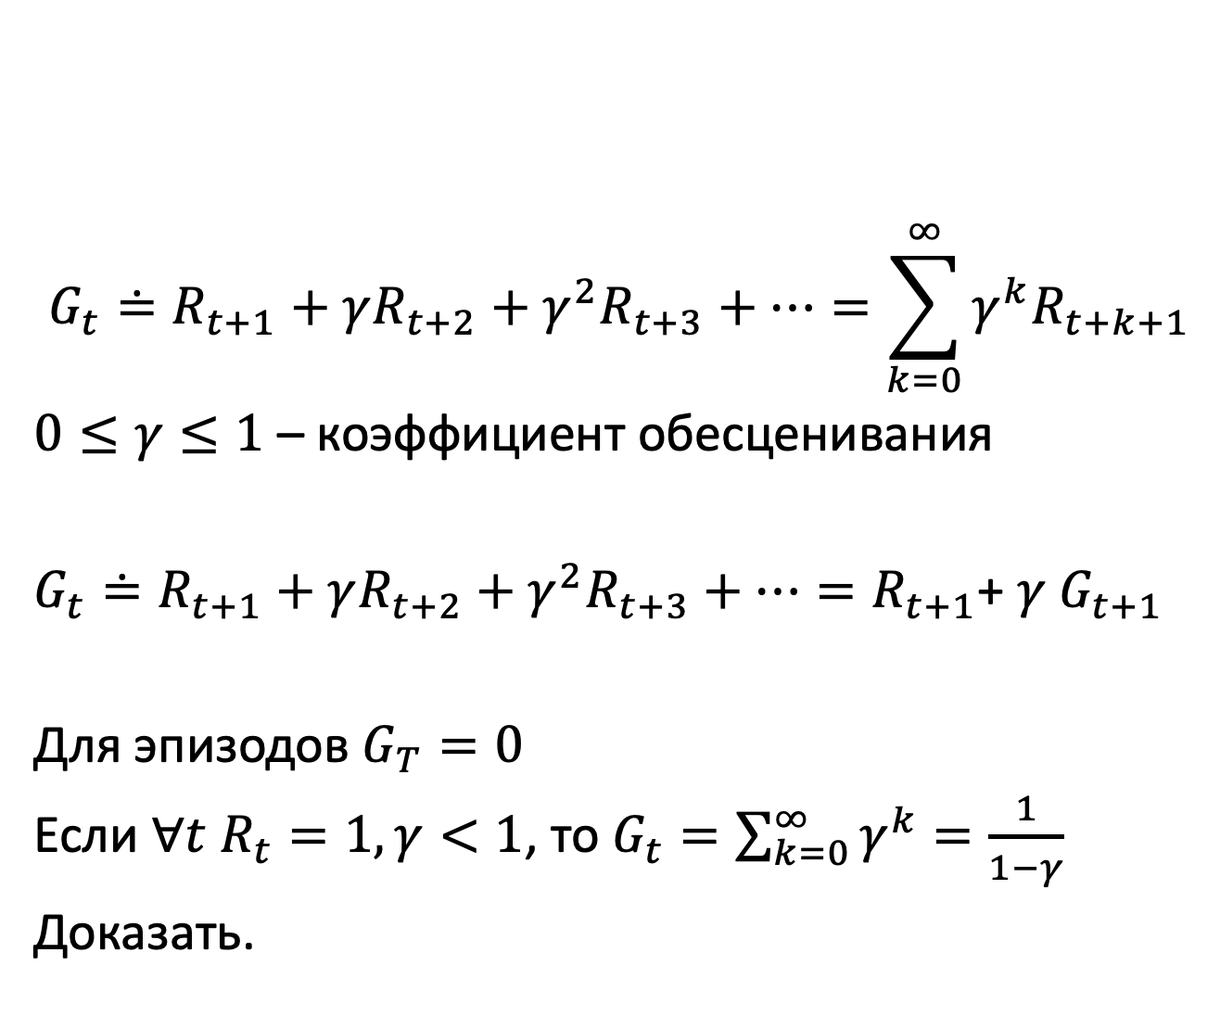
Обесценивание дохода
$$G_{t}≐R_{t+1}+γR_{t+2}+γ^{2}R_{t+3}+…=\sum_{k=0}^{∞}{γ^{k}R_{t+k+1}}$$
$0≤γ≤1$ – коэффициент обесценивания
$G_{t}≐R_{t+1}+γR_{t+2}+γ^{2}R_{t+3}+…=R_{t+1}$+ $γ$ $G_{t+1}$
Для эпизодов $G_{T}=0$
Если $∀t R_{t}=1, γ<1$, то $G_{t}=\sum_{k=0}^{∞}{γ^{k}}=\frac{1}{1−γ}$
Доказать.

Slide 45
Вопрос
Задача:
Эпизодическая или бесконечная?

Slide 46
Упражнение: Лабиринт и робот
Пусть цель обучить робота выходить из лабиринта.
Мы решили: давать +1 за каждый выход из лабиринта, 0 в остальных случаях.
Рассматриваем задачу как эпизодическую.
Цель – максимизировать полное вознаграждение.
Гоняем агента, но прогресса нет. Почему?

Slide 47
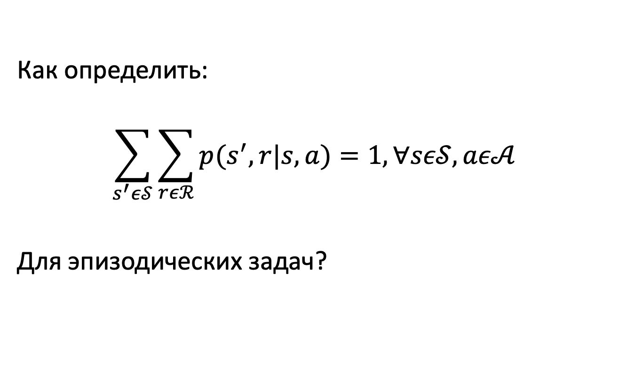
Задача
Как определить:
$$\sum_{s^{′}ε𝒮}{\sum_{rεℛ}{p(s^{′},r|s,a)}=1, ∀sε𝒮,aε𝒜}$$
Для эпизодических задач?

Slide 48
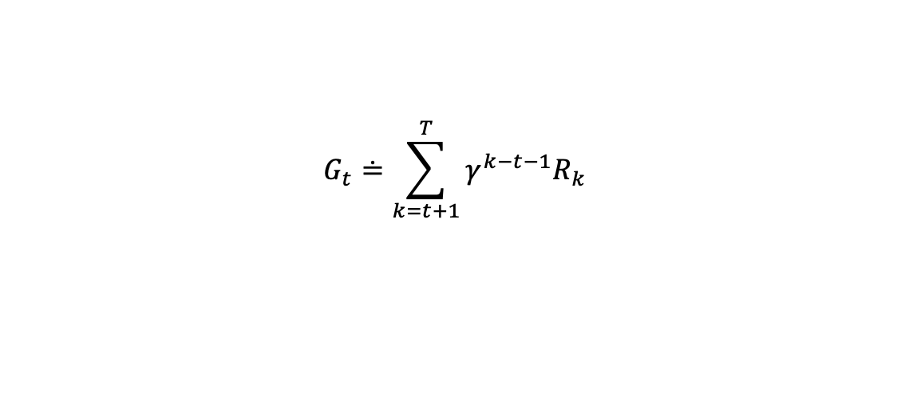
Унифицированное представление
$$G_{t}≐\sum_{k=t+1}^{T}{γ^{k−t−1}R_{k}}$$

Slide 49
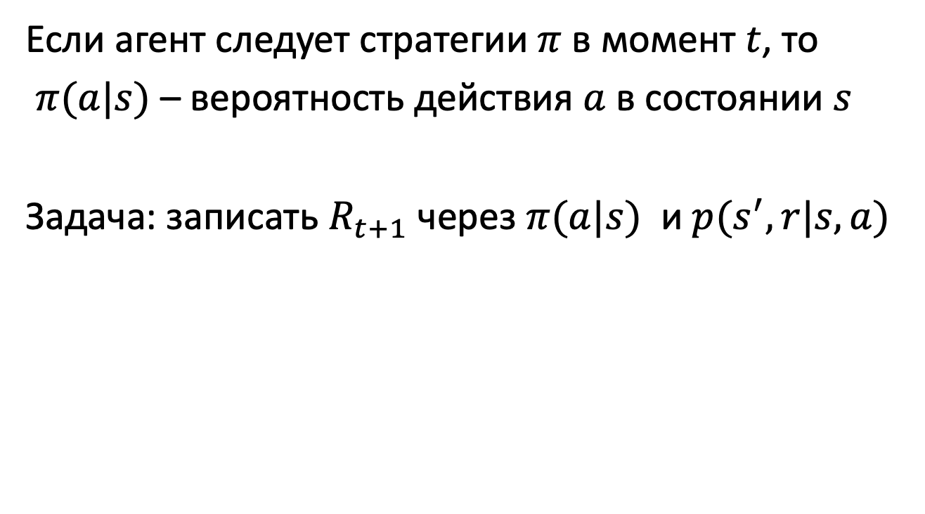
Стратегии (policies)
Если агент следует стратегии $π$ в момент $t$, то
$π(a|s)$ – вероятность действия $a$ в состоянии $s$
Задача: записать $R_{t+1}$ через $π(a|s)$ и $p(s^{′},r|s,a)$

Slide 50
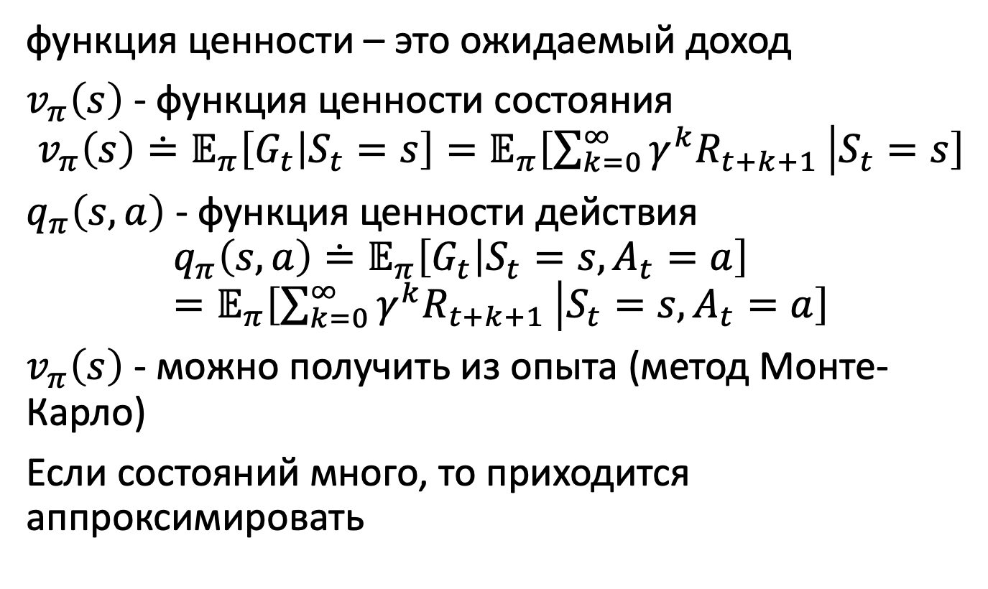
Функция ценности
функция ценности – это ожидаемый доход
$v_{π}\left(s\right)$ - функция ценности состояния
$$v_{π}\left(s\right)≐𝔼_{π}\left[G_{t} | S_{t}=s\right]=𝔼_{π}\left[\sum_{k=0}^{∞}{γ^{k}R_{t+k+1}} | S_{t}=s\right]$$
$q_{π}\left(s,a\right)$ - функция ценности действия
$$q_{π}\left(s,a\right)≐𝔼_{π}\left[G_{t} | S_{t}=s,A_{t}=a\right]=𝔼_{π}\left[\sum_{k=0}^{∞}{γ^{k}R_{t+k+1}} | S_{t}=s,A_{t}=a\right]$$
$v_{π}\left(s\right)$ - можно получить из опыта (метод Монте-Карло)
Если состояний много, то приходится аппроксимировать

Slide 51
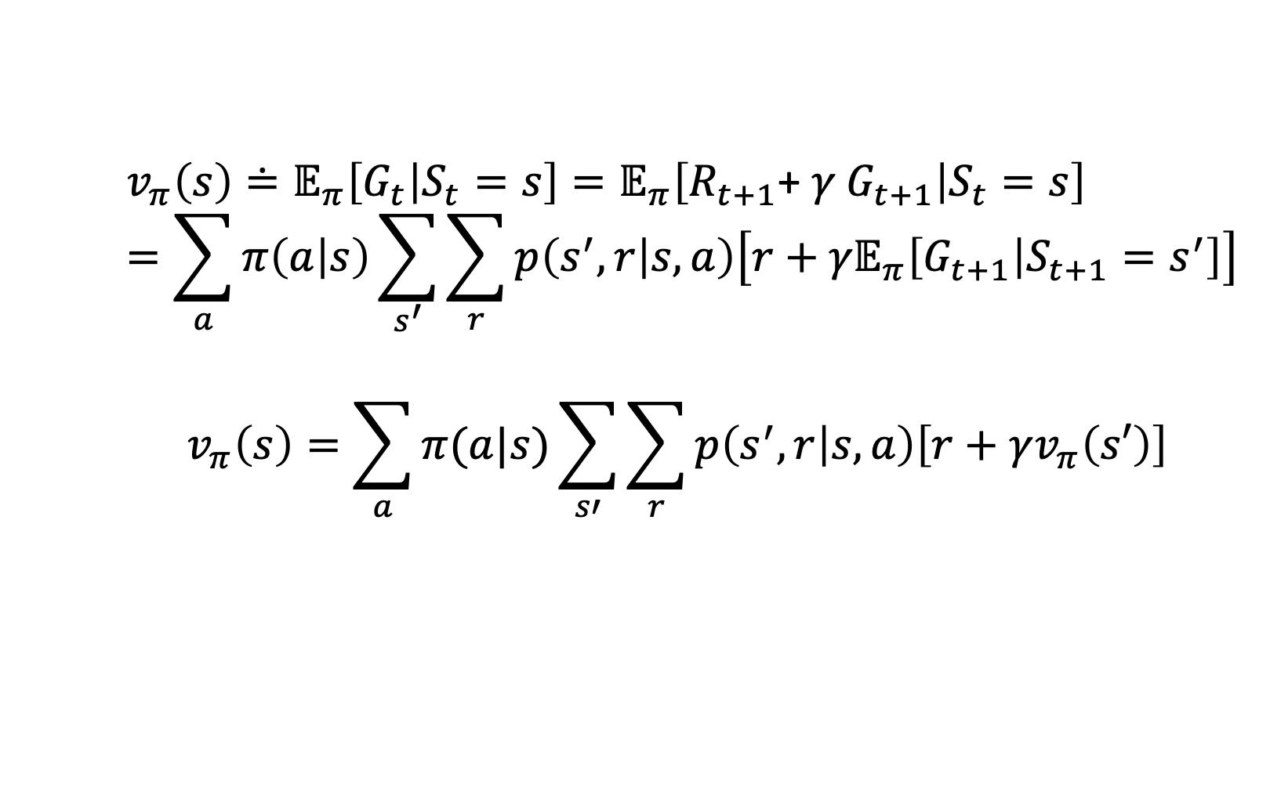
Фундаментальное свойство
$$v_{π}\left(s\right)≐𝔼_{π}\left[G_{t} | S_{t}=s\right]=𝔼_{π}\left[R_{t+1}\text{+} γ G_{t+1} | S_{t}=s\right]=\sum_{a}{π\left(a | s\right)\sum_{s^{′}}{\sum_{r}{p\left(s^{′},r | s,a\right)\left[r+{γ𝔼}_{π}\left[G_{t+1} | S_{t+1}=s^{′}\right]\right]}}}$$
$$v_{π}\left(s\right)=\sum_{a}{π(a|s)\sum_{s′}{\sum_{r}{p\left(s^{′},r | s,a\right)\left[r+γv_{π}\left(s′\right)\right] }}}$$

Slide 52
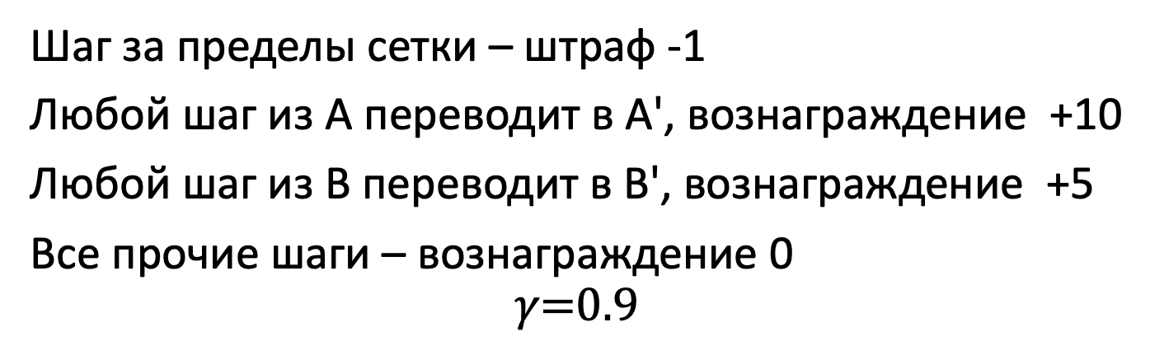
Сеточный мир
Шаг за пределы сетки – штраф -1
Любой шаг из А переводит в A', вознаграждение +10
Любой шаг из B переводит в B', вознаграждение +5
Все прочие шаги – вознаграждение 0
$$γ\text{=0.9}$$

Slide 53
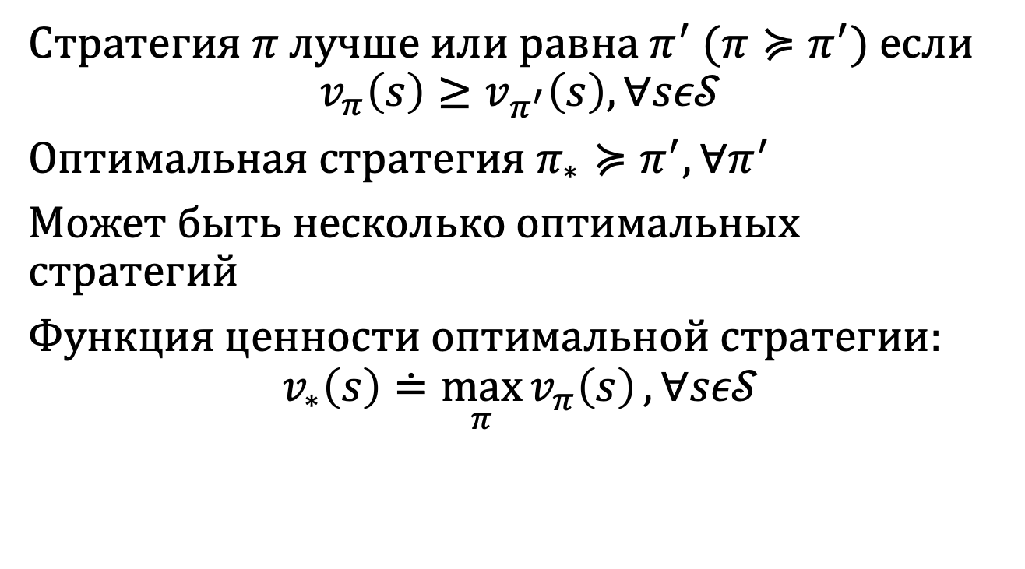
Оптимальная стратегия
Стратегия $π$ лучше или равна $π^{′}$ ($π≽π^{′}$) если
$$v_{π}\left(s\right)≥v_{π^{′}}\left(s\right),∀sε𝒮$$
Оптимальная стратегия $π_{∗}≽π^{′},∀π^{′}$
Может быть несколько оптимальных стратегий
Функция ценности оптимальной стратегии:
$$v_{∗}\left(s\right)≐\max_{π}{v_{π}\left(s\right)},∀sε𝒮$$

Slide 54
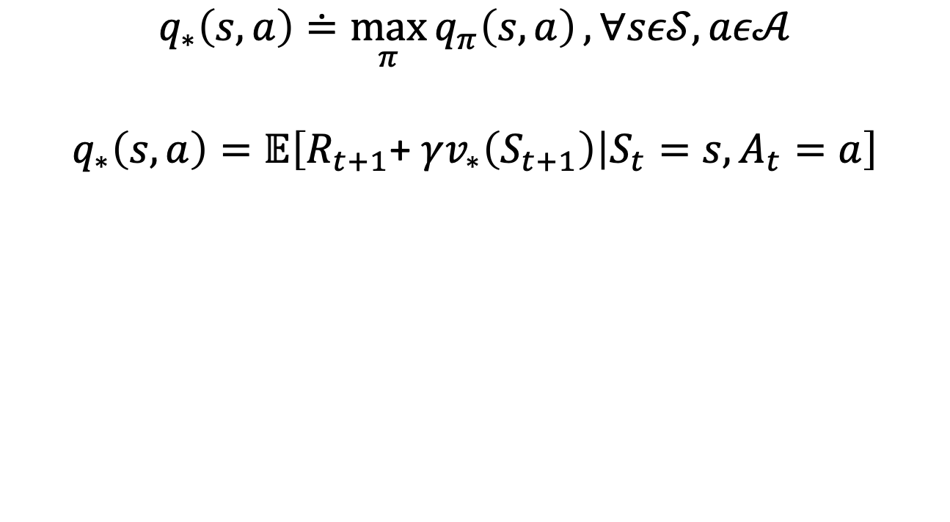
Оптимальная ценность действий
$$q_{∗}\left(s,a\right)≐\max_{π}{q_{π}\left(s,a\right)},∀sε𝒮,aε𝒜$$
$$q_{∗}\left(s,a\right)=𝔼\left[R_{t+1}\text{+} γv_{∗}\left(S_{t+1}\right) | S_{t}=s,A_{t}=a\right]$$

Slide 55
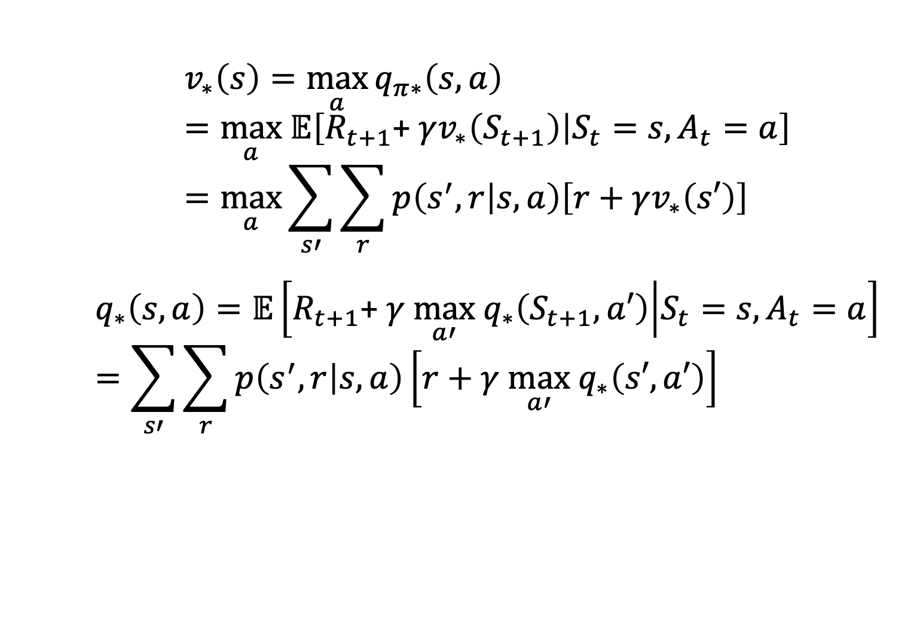
Уравнение оптимальности Беллмана
$$v_{∗}\left(s\right)=\max_{a}{q_{π∗}\left(s,a\right)}=\max_{a} 𝔼\left[R_{t+1}\text{+} γv_{∗}\left(S_{t+1}\right) | S_{t}=s,A_{t}=a\right]=\max_{a}\sum_{s′}{\sum_{r}{p\left(s^{′},r | s,a\right)\left[r+γv_{∗}\left(s′\right)\right] }}$$
$$q_{∗}\left(s,a\right)=𝔼\left[R_{t+1}\text{+} γ \max_{a′} q_{∗}\left(S_{t+1},a′\right) | S_{t}=s,A_{t}=a\right]=\sum_{s′}{\sum_{r}{p\left(s^{′},r | s,a\right)\left[r+γ \max_{a′} q_{∗}\left(s′,a′\right)\right] }}$$

Slide 56
Решение задачи о сеточном мире

Slide 57
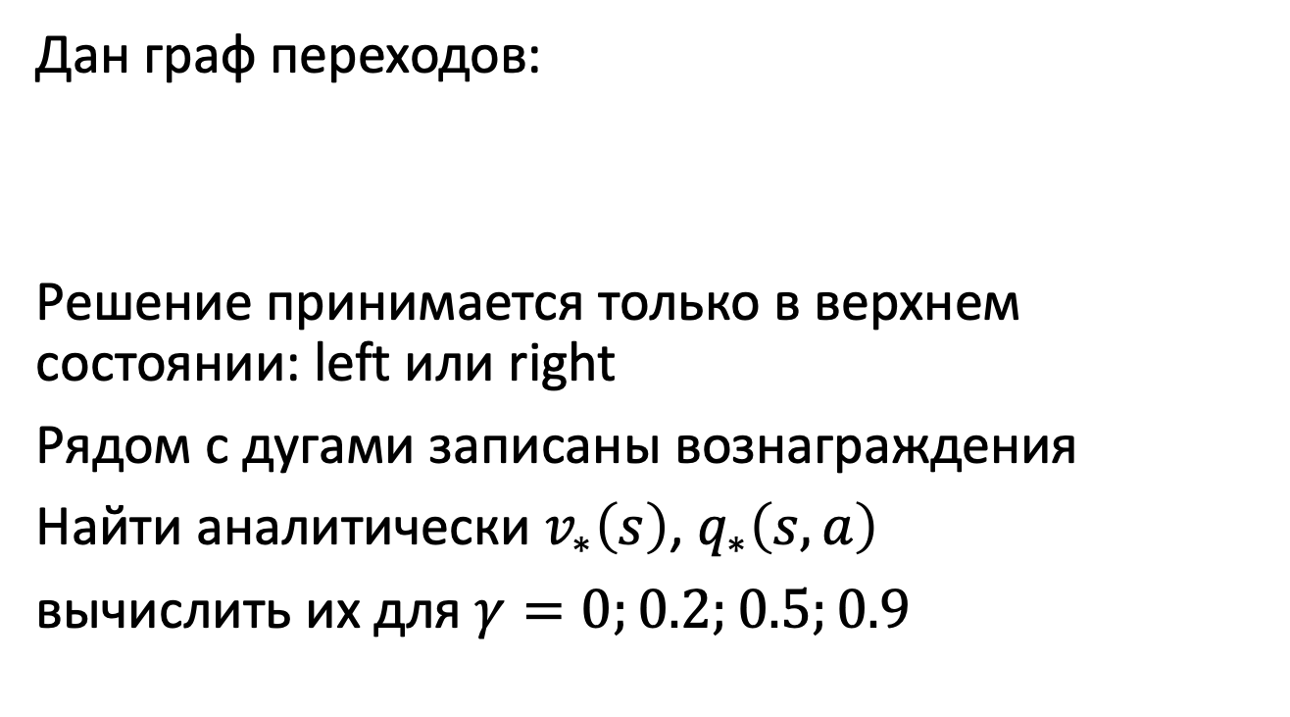
Пример MDP
Дан граф переходов:
Решение принимается только в верхнем состоянии: left или right
Рядом с дугами записаны вознаграждения
Найти аналитически $v_{∗}\left(s\right)$, $q_{∗}\left(s,a\right)$
вычислить их для $γ=0;0.2;0.5;0.9$

Slide 58
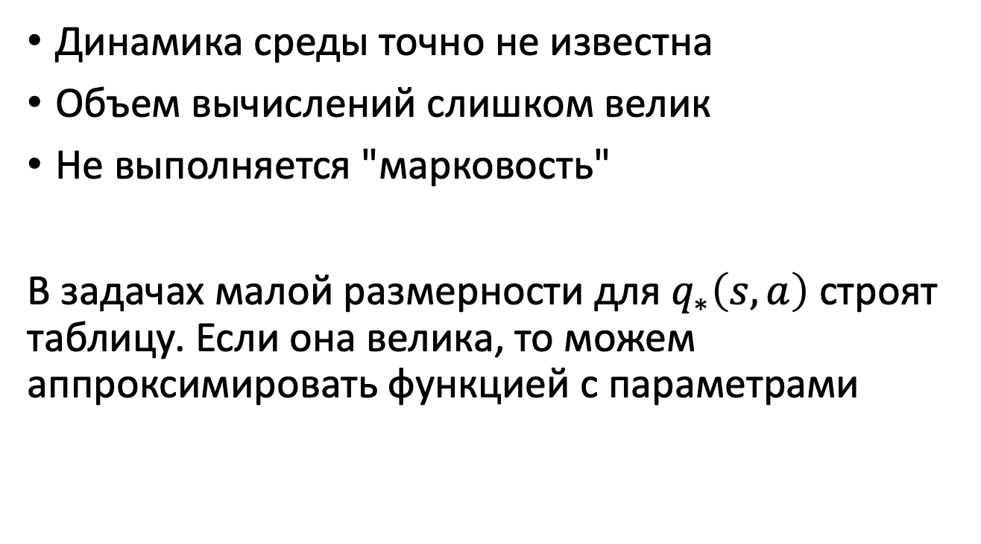
Проблемы на практике
Динамика среды точно не известна
Объем вычислений слишком велик
Не выполняется "марковость"
В задачах малой размерности для $q_{∗}\left(s,a\right)$ строят таблицу. Если она велика, то можем аппроксимировать функцией с параметрами

Slide 59
Динамическое программирование (ДП)
способ решения сложных задач путём разбиения их на более простые подзадачи.
Алгоритм:
Разбиение задачи на подзадачи меньшего размера.
Нахождение оптимального решения подзадач рекурсивно, проделывая такой же трехшаговый алгоритм.
Использование полученного решения подзадач для конструирования решения исходной задачи.

Slide 60
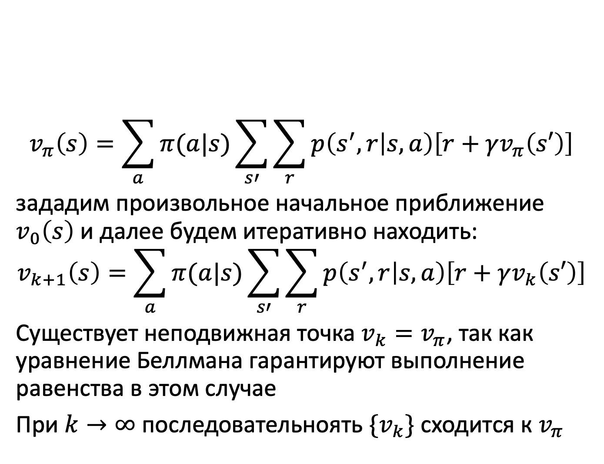
Итеративное оценивание
$$v_{π}\left(s\right)=\sum_{a}{π(a|s)\sum_{s′}{\sum_{r}{p\left(s^{′},r | s,a\right)\left[r+γv_{π}\left(s′\right)\right] }}}$$
зададим произвольное начальное приближение $v_{0}\left(s\right)$ и далее будем итеративно находить:
$$v_{k+1}\left(s\right)=\sum_{a}{π(a|s)\sum_{s′}{\sum_{r}{p\left(s^{′},r | s,a\right)\left[r+γv_{k}\left(s′\right)\right] }}}$$
Существует неподвижная точка $v_{k}=v_{π}$, так как уравнение Беллмана гарантируют выполнение равенства в этом случае
При $k→∞$последовательноять $\{v_{k}\}$ сходится к $v_{π}$

Slide 61
Алгоритм итеративного оценивания

Slide 62
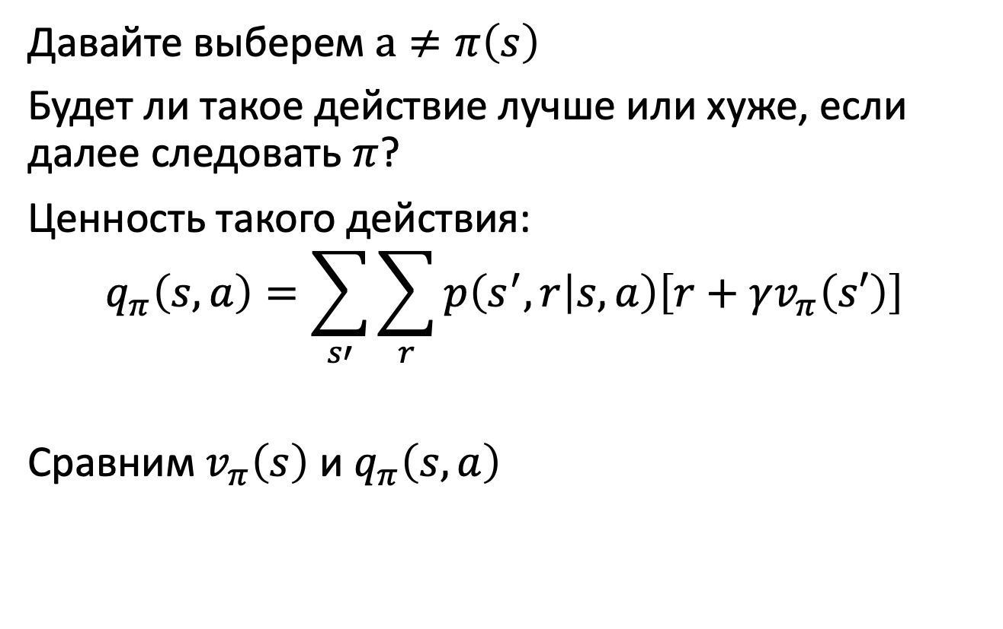
Улучшение стратегии
Давайте выберем $a≠π\left(s\right)$
Будет ли такое действие лучше или хуже, если далее следовать $π$?
Ценность такого действия:
$$q_{π}\left(s,a\right)=\sum_{s′}{\sum_{r}{p\left(s^{′},r | s,a\right)\left[r+γv_{π}\left(s′\right)\right] }}$$
Сравним $v_{π}\left(s\right)$ и $q_{π}\left(s,a\right)$

Slide 63
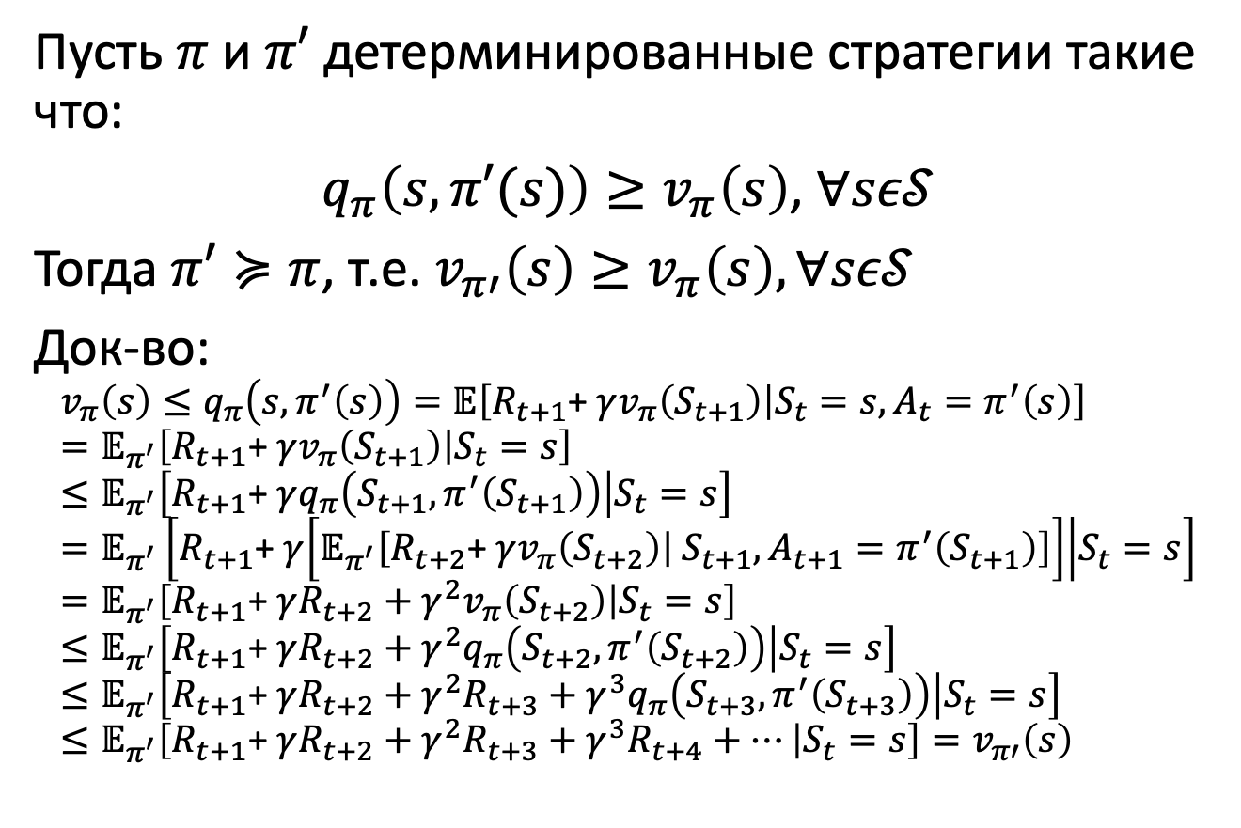
Теорема об улучшении стратегии
Пусть $π$ и $π′$ детерминированные стратегии такие что:
$q_{π}\left(s,π′(s)\right)≥v_{π}\left(s\right)$, $∀sε𝒮$
Тогда $π′≽π$, т.е. $v_{π′}\left(s\right)≥v_{π}\left(s\right),∀sε𝒮$
Док-во:
$$v_{π}\left(s\right)≤q_{π}\left(s,π^{′}\left(s\right)\right)=𝔼\left[R_{t+1}\text{+} γv_{π}\left(S_{t+1}\right) | S_{t}=s,A_{t}=π^{′}\left(s\right)\right]=𝔼_{π^{′}}\left[R_{t+1}\text{+} γv_{π}\left(S_{t+1}\right) | S_{t}=s\right]≤𝔼_{π^{′}}\left[R_{t+1}\text{+} γq_{π}\left(S_{t+1},π^{′}\left(S_{t+1}\right)\right) | S_{t}=s\right]=𝔼_{π^{′}}\left[R_{t+1}\text{+} γ\left[𝔼_{π^{′}}\left[R_{t+2}\text{+} γv_{π}\left(S_{t+2}\right) | S_{t+1},A_{t+1}=π^{′}\left(S_{t+1}\right)\right]\right] | S_{t}=s\right]=𝔼_{π^{′}}\left[R_{t+1}\text{+} γR_{t+2}+γ^{2}v_{π}\left(S_{t+2}\right) | S_{t}=s\right]≤𝔼_{π^{′}}\left[R_{t+1}\text{+} γR_{t+2}+γ^{2}q_{π}\left(S_{t+2},π^{′}\left(S_{t+2}\right)\right) | S_{t}=s\right]≤𝔼_{π^{′}}\left[R_{t+1}\text{+} γR_{t+2}+γ^{2}R_{t+3}+γ^{3}q_{π}\left(S_{t+3},π^{′}\left(S_{t+3}\right)\right) | S_{t}=s\right]≤𝔼_{π^{′}}\left[R_{t+1}\text{+} γR_{t+2}+γ^{2}R_{t+3}+γ^{3}R_{t+4}+… | S_{t}=s\right]=v_{π′}\left(s\right)$$

Slide 64
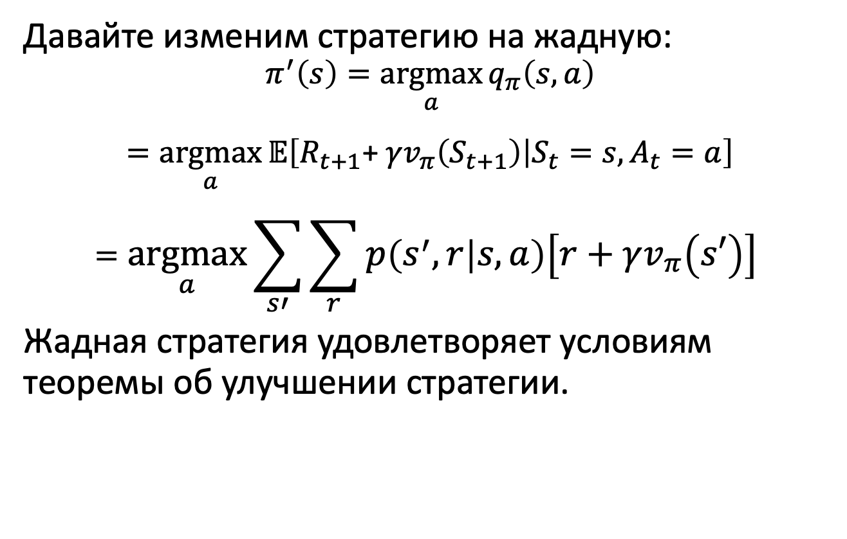
Улучшение стратегии
Давайте изменим стратегию на жадную:
$$π^{′}\left(s\right)=\underset{a}{argmax}{q_{π}\left(s,a\right)}$$
$$=\underset{a}{argmax}{𝔼\left[R_{t+1}\text{+} γv_{π}\left(S_{t+1}\right) | S_{t}=s,A_{t}=a\right]}$$
$$=\underset{a}{argmax}\sum_{s′}{\sum_{r}{p\left(s^{′},r | s,a\right)\left[r+γv_{π}\left(s′\right)\right] }}$$
Жадная стратегия удовлетворяет условиям теоремы об улучшении стратегии.

Slide 65
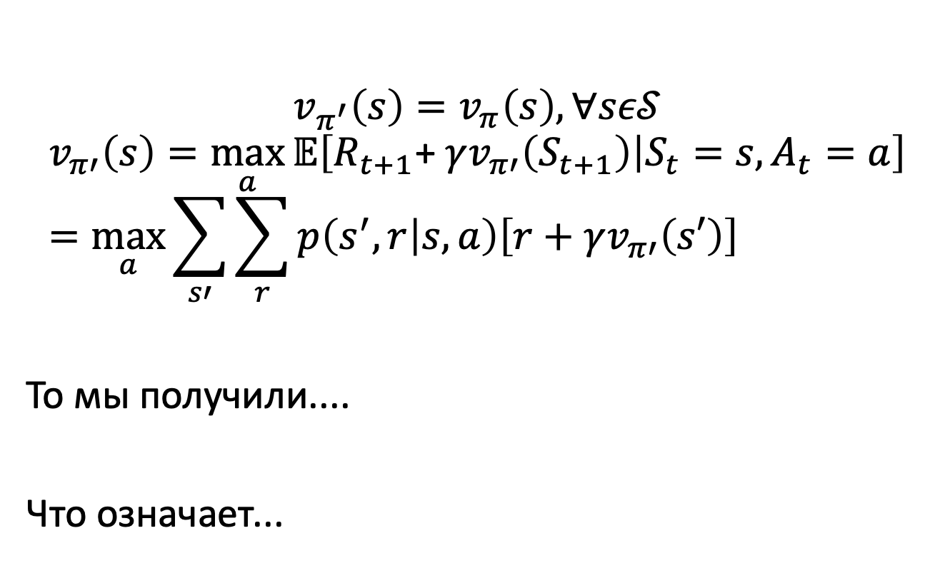
А если жадная стратегия не лучше?
$$v_{π^{′}}\left(s\right)=v_{π}\left(s\right),∀sε𝒮$$
$$v_{π′}\left(s\right)=\max_{a}{𝔼\left[R_{t+1}\text{+} γv_{π′}\left(S_{t+1}\right) | S_{t}=s,A_{t}=a\right]}=\max_{a}{\sum_{s′}{\sum_{r}{p\left(s^{′},r | s,a\right)\left[r+γv_{π′}\left(s′\right)\right] }}}$$
То мы получили....
Что означает...

Slide 66
Стохастические стратегии
Результаты справедливы и для стохастических стратегий

Slide 67
Итерации по стратегиям

Slide 68
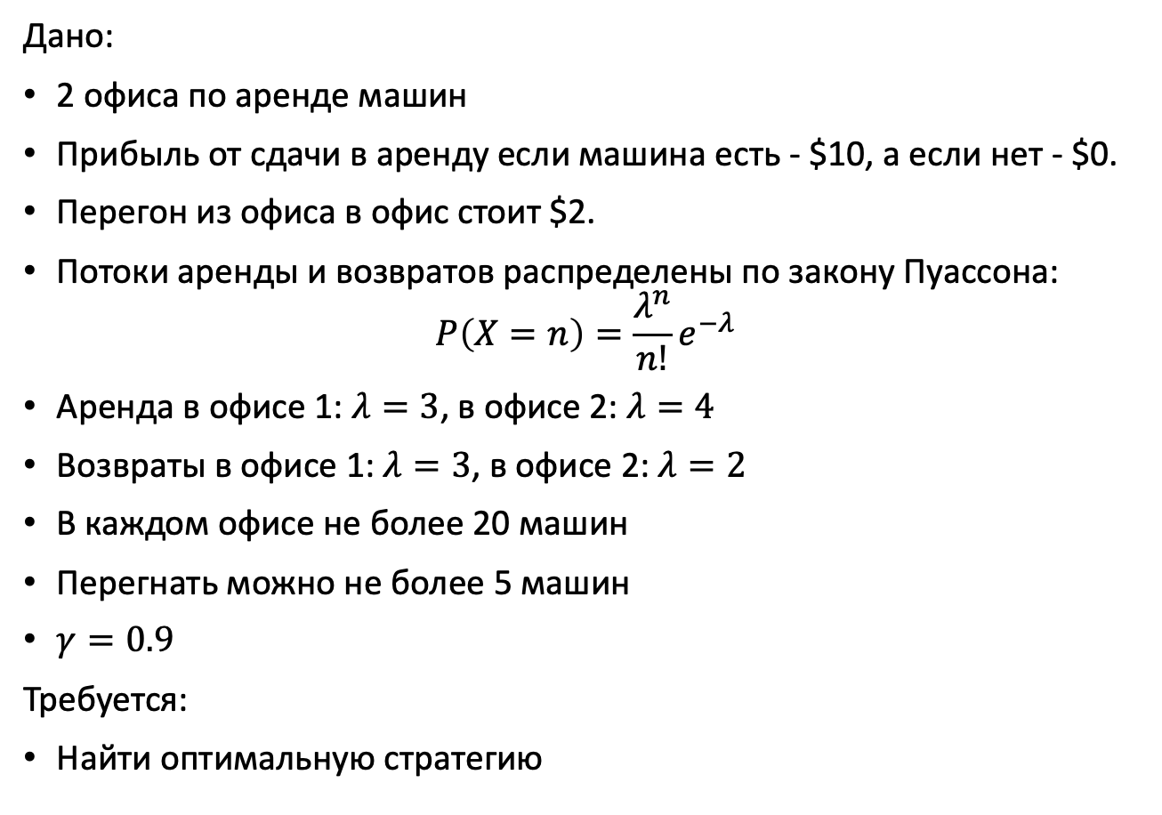
Домашнее задание: Аренда машин
Дано:
2 офиса по аренде машин
Прибыль от сдачи в аренду если машина есть - $10, а если нет - $0.
Перегон из офиса в офис стоит $2.
Потоки аренды и возвратов распределены по закону Пуассона:
$$P\left(X=n\right)=\frac{λ^{n}}{n!}e^{−λ}$$
Аренда в офисе 1: $λ=3$, в офисе 2: $λ=4$
Возвраты в офисе 1: $λ=3$, в офисе 2: $λ=2$
В каждом офисе не более 20 машин
Перегнать можно не более 5 машин
$γ=0.9$
Требуется:
Найти оптимальную стратегию

Slide 69
Результат решения

